Slide 1
Chiba Campaign 2017
全天日射量

Slide 2
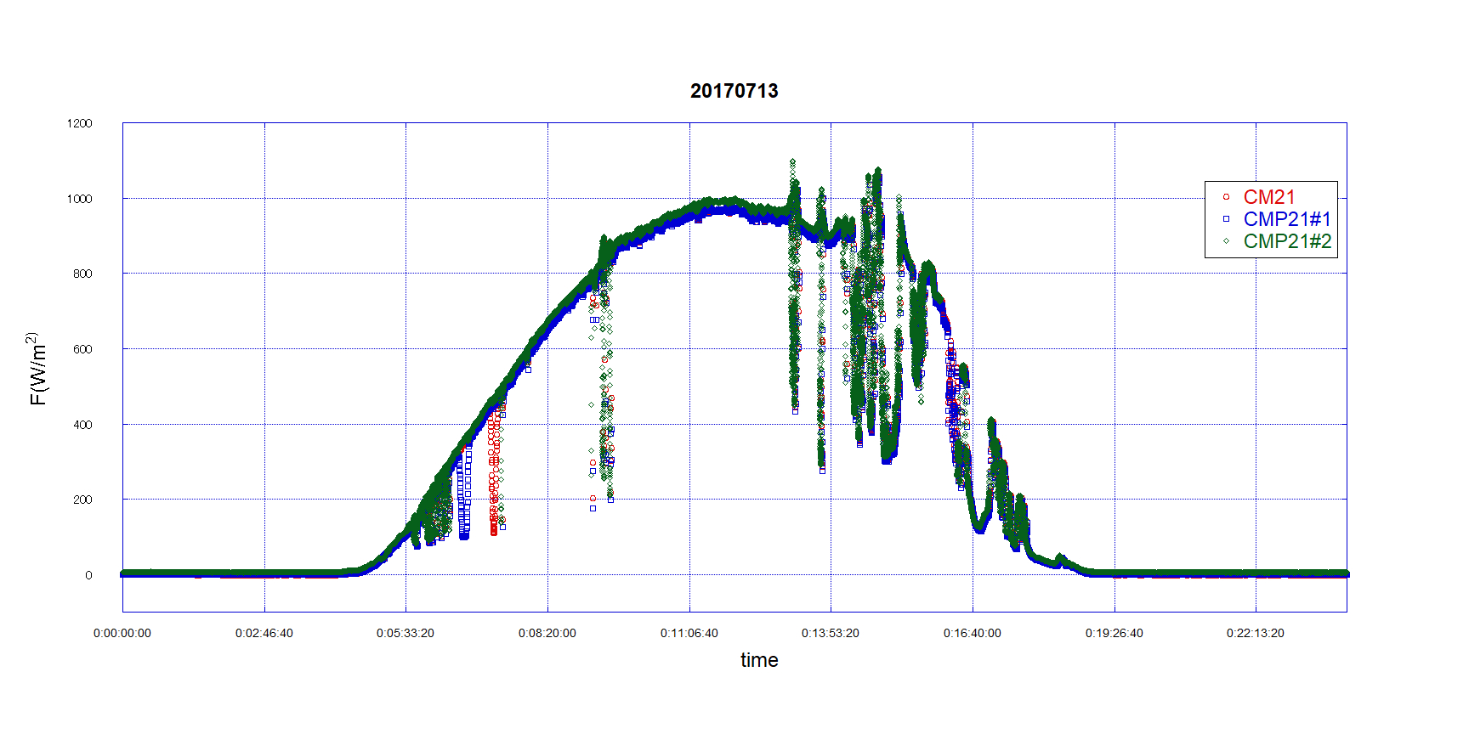
全天日射量（CMP21#2=raspberry Pi） Jul.12

Slide 3
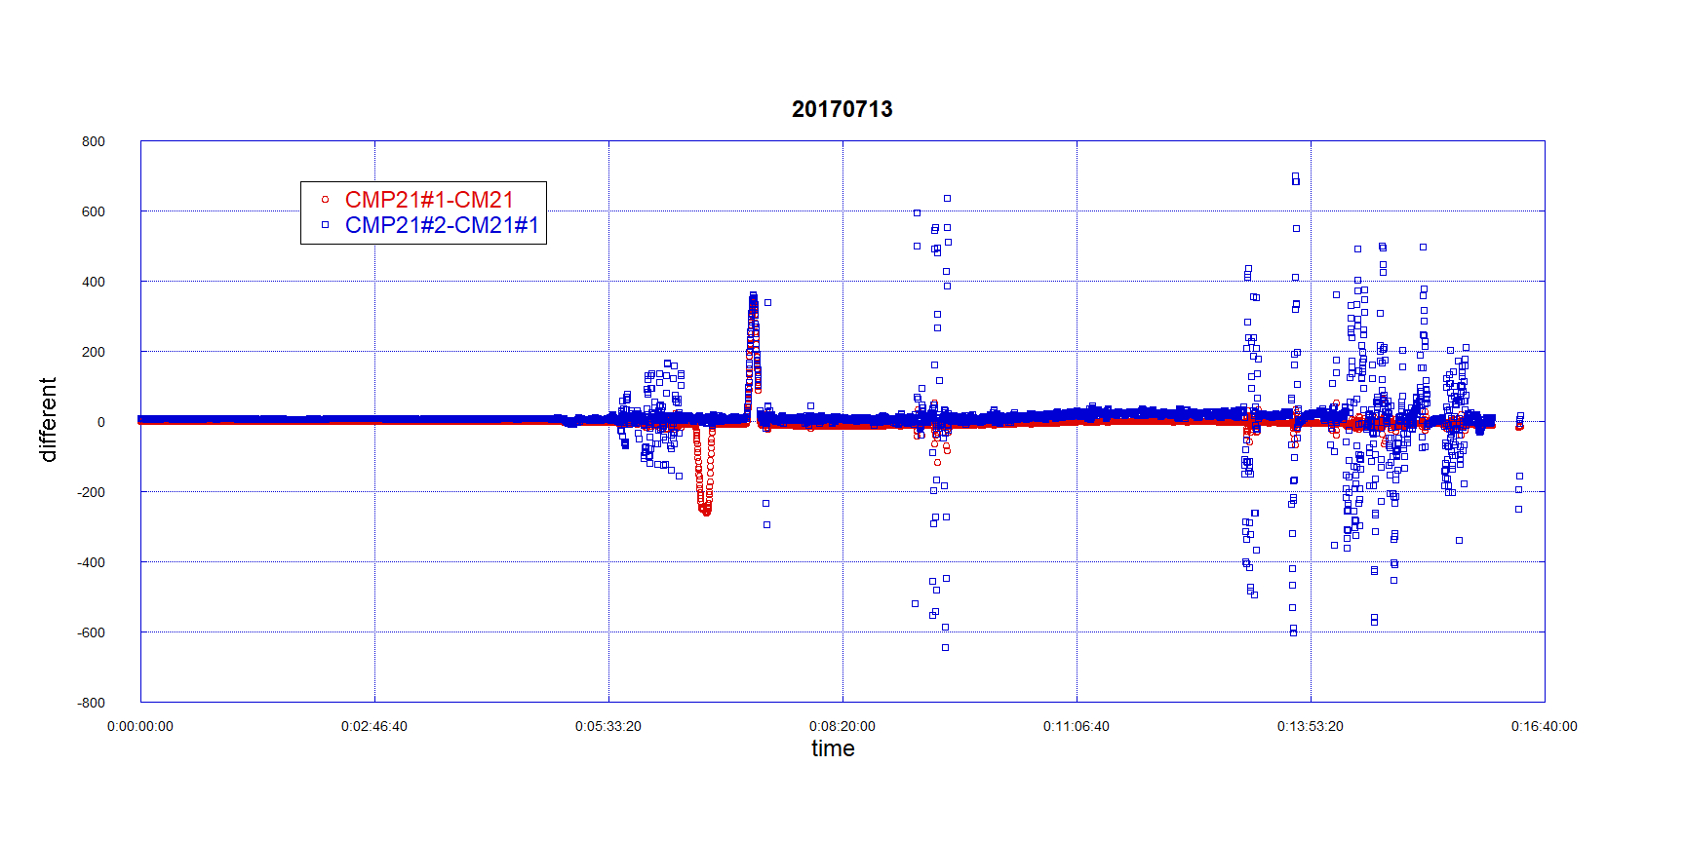
地上観測機器の精度 （CMP#2＝raspberry Pi) Jul.12

